Slide 1
KAPALI SPOR SALONU
Genel Bilgiler
Kullanım Koşulları

Slide 2
Adıyaman Üniversitesi Spor Salonu;
1586 kişilik seyirci kapasitesine sahip çok amaçlı spor salonu, 60m. boyunda, 38 m. Eninde ana salonu ile birlikte toplam 4698 m² ye sahiptir. 3 adet basketbol sahası büyüklüğünde oyun alanı mevcuttur.
1586 seyirci kapasiteli spor salonumuzda voleybol, basketbol, hentbol, tenis ve badminton branşlarının yapılabileceği saha personel ve öğrencilerimizin kullanımına açıktır.
Spor Salonumuzda bulunan 1 adet masa tenisi ile ister tek, ister çift kişilik maçlar yapıp arkadaş ve dostlarınızla güzel vakit geçirebilirsiniz.
Spor Salonu içerisinde taekwondo, güreş, boks, karate, pilates, yoga ve step-aerobik, dans ve jimnastik sporlarına uygun 2 adet antrenman salonu mevcuttur. (Salonlarımızın her biri 75 m² dir.)
Spor Salonu içerisinde 150 m² alan içerisinde Kardio ve ağırlık çalışmaları için elverişli fiziksel uygunluk (fitness) salonu alanı mevcuttur.
Spor Merkezimiz içerisinde sauna ve buhar odası mevcuttur.
Bunlara ek olarak spor merkezi içerisinde 22 adet duşa ve 100 adet soyunma dolabına sahip 2 bayan,2 erkek soyunma odası bulunmaktadır.
Tesislerimiz hafta içi saat 08:00 - 19:00 saatleri arası hizmet verecektir.

Slide 3
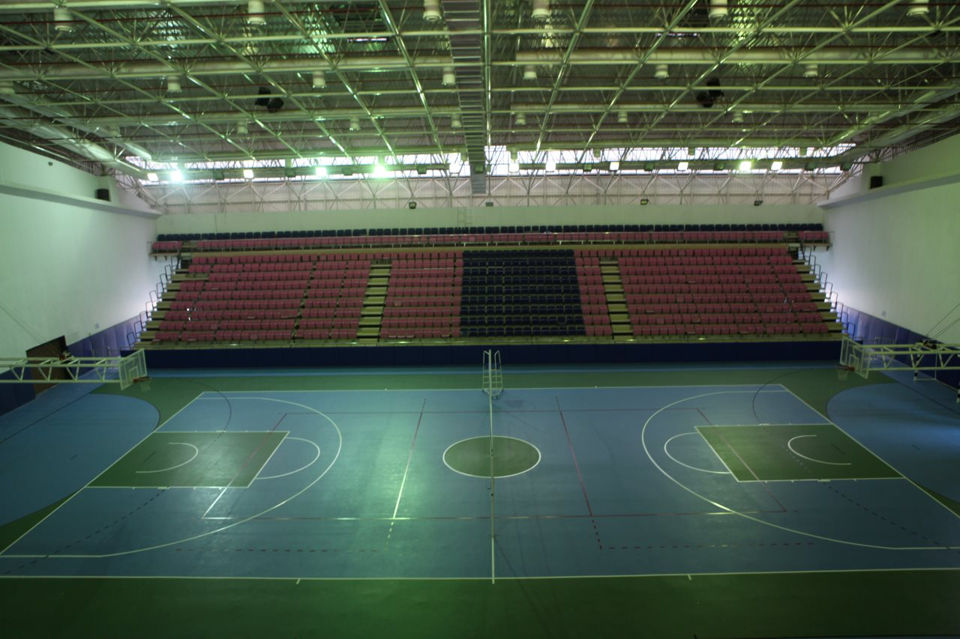

Slide 4
SPOR SALONU KULLANIM TALİMATI
1-Üniversitemiz Spor Salonu, Spor Eğitim Tesisi niteliğinde olup, kullanımı öncelikli olarak Beden Eğitimi ve Spor Eğitimi Bölümü dersleri ve Eğitim birimlerinin mesleki uygulama faaliyetleri kapsamındaki faaliyet ve derslerin kullanımına tahsis edilir. Spor Salonu ayrıca Üniversitemizi temsil eden takımlarımıza ve spor şenliği kapsamında gerçekleştirilecek turnuvalara hizmet sunacaktır. Diğer zamanlarda ise öğrenci, akademik ve idari personel ile misafirlerinin kullanımına açıktır.
2-Spor Salonlarından yararlanmak için gelen tüm öğrenci ve personel tesis görevlilerinden izin almalıdır.
3-Herhangi bir sağlık sorunu olanların bir doktora danışmaları tavsiye edilir. Spor yaparken sorun yaratabilecek bir sağlık problemi olanların kullanım alanına girmeden önce görevli eğitmenlere durumlarını bildirmeleri ve görüş almaları gerekmektedir.
4-18 yaşından küçük çocuklar yanlarında ebeveynleri olmadan tesise alınmazlar. Ancak ebeveynleri tarafından taahhütname imzalandıktan sonra birlikte, onların sorumluluğunda tesisten yararlanabilirler.
5-Spor salonlarından faydalanmak isteyen personel kendileri için ayrılmış mahallerde soyunup duş alır, farklı mahalleri kullanmazlar.
6-Spor malzemeleri (basketbol topu, voleybol topu vb.) kimlik karşılığı imza ile alınır ve teslim edilir,
7-Dışarıda giyilen spor ayakkabıları ile Spor Salonu, fiziksel uygunluk (fitness) Merkezi ve Antrenman Salonlarına girilmez, salonlara girişte sadece spor için kullanılan temiz spor ayakkabısı giyilir,
8-Çalışma mahallerinde, aletlerin yerleri değiştirilmez, kullanılan malzemeler düzgün bir şekilde yerine konulur,
9-Takımlar kendilerine tahsis edilen soyunma odasında hazırlanırlar, soyunma odası dışında giyinmek veya eşya bırakmak uygun değildir, Katılımcıların yanlarında değerli eşya getirmemeleri önerilir. Soyunma odasında veya sahada çalınma ve kaybolma durumlarında sorumluluk kabul edilmez.
10-Saha içerisinde su dışında yiyecek-içecek tüketilmesi yasaktır. Saha içerisinde sigara içmek kesinlikle yasaktır.

Slide 5
SPOR SALONU KULLANIM TALİMATI
11-Tesis kullanımı öncesinde alkol alınmamalıdır. Alkollü olarak tesisi kullananlar tesisten uzaklaştırılır.
12-Tesise ruhsatlı dahi olsa silahla girilemez.
13-Odalarda ve tesiste oluşacak arızalar son kullanan takımların sorumluluğundadır. Malzemelere zarar verildiği takdirde malzemenin ücreti temin edilir. Üyenin ya da yanında getirdiği misafirin tesisin herhangi bir yerine zarar vermesi halinde, tutulacak zapta göre zarar kayıtlı kişiden tanzim edilir. Demir başlara verilen zararlar için ise disiplin yönetmeliği uygulanır.
14-Spor Merkezi kaybolan veya unutulan eşyalardan sorumlu tutulamaz.
15-Kaybolan malzemeler ve bulunan eşyalar kayıp eşya bölümüne teslim edilir.
16-Faaliyetler esnasında tesiste ve aletlerde meydana gelecek hasarlar ilgililere bildirilir,
17-Elektrik tevzi kutuları/tabloları ve ısıtma fanları görevlilerin dışında açılıp/kapatılamaz
18-Spor yapılan alanlarda uygun spor ayakkabısı giyilmesi zorunludur. Ayakkabılar hafif, esnek veya deri tabanlı kramponsuz ve topuksuz olmalıdır. Zeminde siyah tabanlı iz bırakan ayakkabılar giyilmemelidir.
19-Basketbol potalarına ve voleybol filesine asılma, yerlerini ve kurulumlarını değiştirme, taşıma yapılamaz.
20-Tesisi kullananlar görevli kişilerin uyarılarına uymak zorundadır. Bu uyarılara ve kurallara uymayanlardan tesisi terk etmesi istenecektir.
21-Spor Salonu kullanma talimatı ve programında Spor Hizmetleri Şube Müdürlüğü gerekli gördüğü takdirde değişiklik yapabilir.

Slide 6
SOYUNMA ODALARI VE DUŞLARIN KULLANIMI
1-Soyunma odalarında bulunan dolaplar, günlük kullanım içindir. Soyunma odası dışında giyinmek veya eşya bırakmak uygun değildir Spor soyunma odaları temiz bir şekilde kullanılır, elbiseler düzenli olarak askılara asılır, dolap kapakları kapalı tutulur.
2-Kullanıcılar bu dolapları tesisten ayrılırken boşaltmak zorundadır.
3-Hijyen ve güvenlik gereği tüm eşyalar soyunma dolabına yerleştirilmelidir (ayakkabı vs.). Hiçbir eşya dolap dışında bırakılmamalıdır.
4-Güvenlik gereği dolaplarda değerli eşya bulundurulmamalıdır.
5-Lavabo ve duşlarda kişisel bakım yapılamaz.
6-Duşlar 3 dakikadan fazla kullanılamaz.
7-Katılımcıların yanlarında değerli eşya getirmemeleri önerilir. Soyunma odasında veya sahada çalınma ve kaybolma durumlarında sorumluluk kabul edilmez.

